Slide 1
Euron 15주차 발표
[딥러닝 2단계]
7. 다중 클래스 분류 8. 프로그래밍 프레임워크 소개
Notes:
안녕하세요, 15주차 발표를 맡은 김정현입니다.
이번 주는 7. 다중 클래스 분류, 8. 프로그래밍 프레임워크 대해 소개하도록 하겠습니다.

Slide 2
1. Softmax Regression 2. Softmax 분류기 훈련시키기 3. 지역 최적값 문제 4. Tensorflow
5. Quiz
Notes:
목차는 다음과 같습니다.

Slide 3
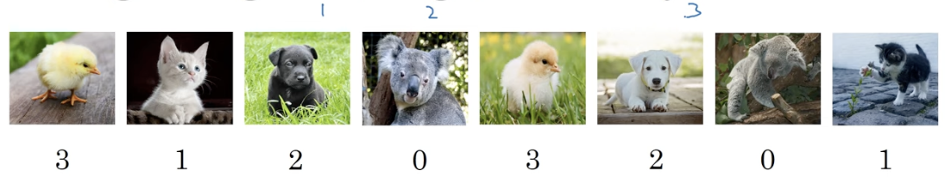

Softmax Regression
logistic regression -> class 2개
Softmax Regression -> class n개
i번째 클래스가 정답일 확률
모든 클래스에 대한 확률의 합은 1이 된다.
Notes:
먼저 softmax regression입니다.
저희가 기존에 배웠던 logistic regression은 두개의 클래스에 대한 분류였습니다.
softmax regression은 2개 이상의 클래스에 대한 분류를 진행하며, logistic regression의 일반화라고 생각하면 좋을 것 같습니다.
기본적으로 두 개의 클래스 간 경계는 선형 경계이며 여러 개의 선형 함수를 이용해서 다중 클래스에 대한 구분을 가능하게 합니다.
각 클래스일 확률을 기준으로 결과를 반환하고, 그 확률은 보시는 식과 같이 정의되어 있습니다.
pi는 i번째 클래스가 정답일 확률을 의미하고, 확률이기때문에 클래스 별 pi의 합은 1이 됩니다.
그 밖에도 softmax함수의 변형 중 하나인 hardmax에 대해 간략하게 언급했는데, 이는 가장 확률이 높은 class에 1을 부여하고, 나머지에는 0을 부여하는 one hot vector로 결과를 반환합니다.

Slide 4

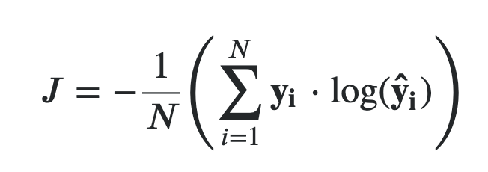

Softmax 분류기 훈련시키기
각 샘플에서의 손실 함수로 실제 label인 y를 이용해서 손실값을 계산
전체 훈련 세트에 대한 비용함수
softmax와 손실함수를 결합한 역전파의 값으로 왼쪽과 같은 식을 이용
이 때 y_pred, y는 모두 C*m의 크기를 갖는다
(C = # of class, m = # of training sample)
Notes:
softmax 분류기를 훈련시키는 과정에 대해 살펴보겠습니다.
먼저 학습을 위한 손실함수는 cross entropy를 사용합니다.
강의 페이지 하단에 요약되어있는 부분에 손실함수가 잘못 표기되어있는데 이 빨간색 동그라미로 표시한 햇 표기가 안되어있더라고요. 이부분은 참고해두시면 좋을 것 같습니다.
그래서 식을 자세히 살펴보면 라벨값인 y와 예측값인 y_hat을 함께 이용하는 것을 볼 수 있고, 관측 결과가 어떻게 되든 y값은 ont hot vector의 형태를 띠므로 목표로 하는 클래스에 대응하는 확률만을 이용하게 됩니다.
이 때 log(확률) 꼴이므로 무조건 음수로 도출되기때문에 최소화 과정을 위해 전체 식에 -를 붙여서 양수 꼴로 바꾸어준 후, 그 값을 학습에 이용하게 됩니다.
따라서 cross entropy를 이용해서 각 훈련 세트에 대한 손실값을 계산할 수 있고, 이를 이용해 전체 훈련 세트에 대한 비용함수인 J도 구할 수 있습니다.
경사하강법을 위한 dz는 실측값과 예측값의 차로 구할 수 있으며 이 때 y_hat과 y모두 C*m의 행렬을 갖습니다. 이 때 C는 class의 수, m은 training sample의 수입니다

Slide 5
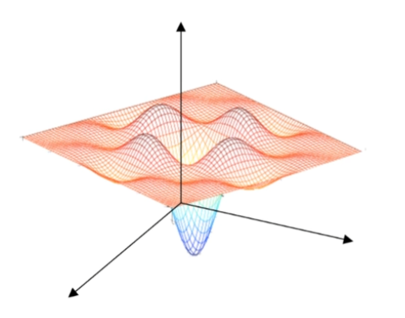
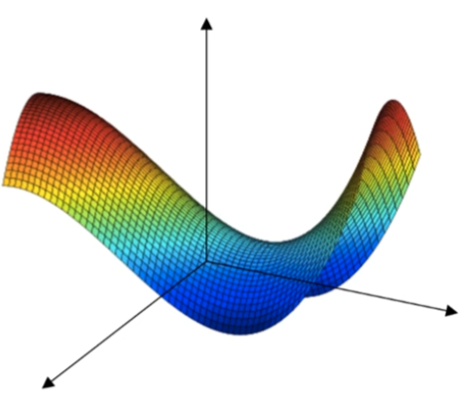
지역 최적값 문제
일반적으로 지역 최적화의 예시로 왼쪽과 같은 그림을 많이 상상하지만 일반적으로 기울기가 0이 되는 지역 최적화는 오른쪽과 같은 인장점인 경우가 대부분이다.
Notes:
다음으로 지역최적값 문제를 살펴보겠습니다.
local minima를 피하여 global minima를 찾는 것이 학습의 최종 목표인데, 저는 local minima하면 일반적으로 왼쪽의 그림을 떠올렸었습니다. 그러나 기울기가 0인 지점에 대해 대부분의 경우는 오른쪽과 같이 인장 모양을 띠는 것이 일반적이라고 합니다.

Slide 6
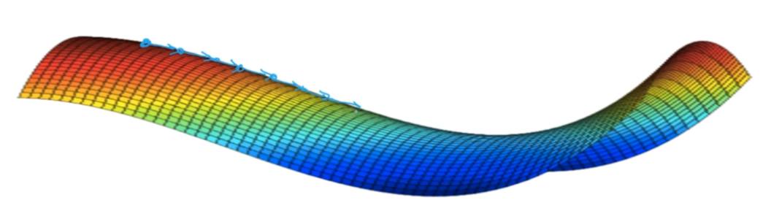
지역 최적값 문제
saddle point
안정 지대에 의한 학습의 지연이 가장 큰 문제
해결방안 : RMSprop, Adam 등의 매개변수에 대한 적응적인 학습률과 모멘텀 개념을 포함하는 optimizer를 사용해 최대한 빨리 saddle point를 벗어나도록 한다.
Notes:
이것이 학습에 문제가 되는 이유는 인장점에서의 학습이 완전히 이루어지는 것은 아니지만 안정 지대에서의 기울기가 0에 가깝기 때문에 학습이 지연되기 때문입니다.
saddle point에 다다르면 현재까지의 진행방향과 수직에 가까운 방향으로 가파르게 학습이 진행되지만 그 지점에 도달하기까지의 시간이 오래 걸립니다.
이를 해결하기 위해 RMSprop, Adam optimizer의 도움을 받을 수 있습니다.
이 두 개의 optimizer는 gradient를 기반으로 매개 변수마다 다른 학습 속도를 가질 수 있도록 하고, 이전 단계의 gradient 정보를 기억해서 이전 단계와 다음 단계의 방향이 비슷할 경우 다음 단계의 움직임을 크게 하여 최대한 빨리 saddle point를 벗어날 수 있도록 합니다.
안정 지대에서의 방향이 일정한 것으로 미루어 보았을 때 momentum 개념을 포함하는 옵티마이저가 saddle point를 벗어날 때 도움이 많이 됩니다.

Slide 7
Deep Learning Frameworks - Tensorflow
Deep Learning Frameworks 종류 :
TensorFlow, PyTorch, Keras, MXNet, Caffe, Chainer…
Framework 선택 기준
프로그래밍하기 쉬운
실행 속도
Truly open
Notes:
Deep learning Frameworks에 대해 간략하게 알아보겠습니다.
6년 전 강의여서 지금 많이 사용하는 framework와 다른 것 같아 현재 많이 사용되는 framework를 찾아보았습니다.
tensorflow, pytorch가 주로 많이 사용되고 있으며 그 밖에 keras, caffe 등이 사용되고 있습니다.
프레임워크 선택 기준은 다음과 같이 세 개가 존재합니다.
먼저 프로그래밍하기 쉬워야하고, 실행 속도가 빨라야합니다. 이 때 실행 속도는 모델 학습 및 추론에 걸리는 시간을 의미합니다.
마지막으로 Truly open은 프레임워크에 대한 개방성과 연관이 있는데요. 소스 코드가 공개되어있고, 개발자 및 사용자들의 의견 수용이 명확하고, 다른 프레임워크와의 쉬운 통합이 이에 해당합니다.
예를 들면 pytorch의 경우 개발자나 현직자가 의견을 자유롭게 제시하면 이를 다음 버전 업데이트에 반영하는 등 유연하고 활발한 소통이 이루어지고 있습니다.
강의에서 tensorflow를 예시로 다루고 있지만 6년 전 강의인 만큼 그 흐름이나 함수가 많이 바뀌었기 때문에 퀴즈를 기반으로 설명드리겠습니다.

Slide 8
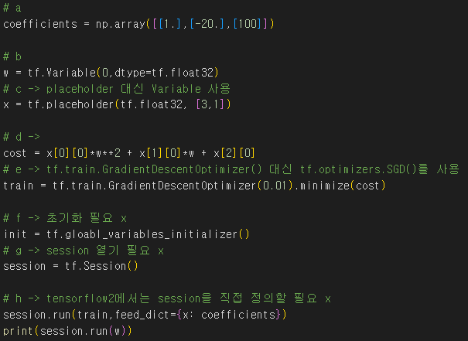
Quiz
# 세션을 열거나 변수 초기화를 수동으로 처리할 필요가 없다.
# tf.placeholder()대신 tf.Variable()을 사용
# 그래프 모드로 cost를 이용
# tf.train.GradientDescentOptimizer() 대신 tf.optimizers.SGD()를 사용
Notes:
텐서 플로우 1에서 2로 바뀌면서 그래프 모드에서 즉시 실행 방식으로 연산을 수행하게 되었습니다. 이와 더불어 사용 형식이나 함수가 삭제되는 등 다양한 변화가 이루어졌습니다.
문제는 다음과 같이 주어졌었는데요
오른쪽과 같은 조건에 따라 a,b를 제외한 보기에서 삭제 또는 수정이 필요했습니다.
c는 placeholder 대신 Variable을 사용해서 x를 정의하게 되었고,
e는 optimizer 호출 형식이 달라져서 이를 형식에 맞게 수정해야 합니다.
f,g는 즉시 실행 방식으로 인해 초기화와 세션 오픈이 별도로 필요하지 않아 삭제해야하는 보기였고,
h는 tensorflow2에서는 session을 직접 정의하여 사용할 필요가 없다고 하여 수정했습니다.

Slide 9
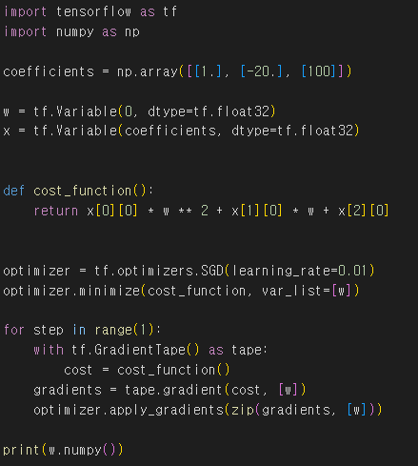
Quiz
c) : Variable로 구현, 이 때 coefficients를 대입해서 cost_function에서 활용할 수 있도록
e) : optimizer에 대해 정의하고, 두번째 줄에서 최소화하는 것으로 방향 설정, 이 때 var_list는 minimize할 대상을 list형태로 전달
f,g) : 즉시 실행 방식으로 수행되므로 삭제
h) : session을 이용하지 않고 학습 진행
Notes:
수정 결과는 다음과 같습니다.
Variable을 이용해서 x를 정의하였고, 이 때 coefficients를 대입해서 cost_function에 바로 활용할 수 있도록 하였습니다.
optimizer를 정의하고 두번째 줄에서 parameter에 대한 최소화로 방향을 설정하였습니다. 이 때 var_list에 최소화할 대상을 list로 전달해야했습니다.
f,g는 앞에서 말씀드렸던것처럼 즉시 실행 방식으로 변화하면서 필요하지 않은 코드여서 삭제하였고
h는 session을 이용하지 않고 학습을 진행하는 방식으로 정의했습니다.지만 사실 저는 이 부분은 왜 이렇게 수정해야하는지 모르겠어서 열심히 서치해서 사용했습니다.
그게 원인인지 마지막 문제의 결과가 다르게 나와서 틀렸더라고요 ㅎㅎ;
역방향 함수는 이미 프레임워크에 구현되어있으므로 내장함수를 이용해서 정방향 함수만 구현하면 최소화를 이룰 수 있습니다.
추가적으로 여러분과 의논하고 싶은 부분이 있는데요.
먼저 퀴즈에서 언급한 ‘그래프 모드로 cost를 이용한다’가 무슨 의미인지,
cost_function()을 왜 굳이 함수 형태로 정의해서 사용해야하는지 궁금합니다.
함께 고민해보면 좋을 것 같습니다.
이상으로 발표를 마치겠습니다. 감사합니다.

